Slide 1

Pendahuluan
TIM DOSEN IMPLEMENTASI ALGORITMA

Slide 2
IMA
Dosen Pengampu
Cahyana (CAH): D3RPLA 44-02
Rizza Indah Mega Mandasari (RIM): D3RPLA 44-02
Indra Azimi (IZM): D3RPLA 44-01
Dahliar Ananda (DAN): D3RPLA 44-04
2020/2021

Slide 3
Perkuliahan
Implementasi Algoritma merupakan mata kuliah 4 sks:
- Teori 2 sks : 2 x 50 menit
- Praktikum 2 sks : 2 x 100 menit
Masa pandemi:
- Menggunakan LMS dan GitHub untuk perkuliahan dan praktikum.
- Semua materi, slide, video penjelasan akan disimpan pada LMS dan bisa diakses pada pekan perkuliahan berlangsung.
- Pertanyaan mengenai perkuliahan disampaikan pada forum diskusi LMS. Dosen tidak menerima pertanyaan terkait perkuliahan yang dilakukan melalui jalur diluar forum (misal, chat WA, email, dll).
- Peraturan praktikum akan disampaikan pada slide Running Module.

Slide 4
Silabus Perkuliahan
1. Pengenalan perkuliahan, komputer, paradigma programming (pertemuan online)
2. Pengenalan kelas dan object (pertemuan online)
3. Variabel, tipe data, operator (LMS)
4. Percabangan: IF (LMS)
5. Percabangan : Switch (LMS)
6. Perulangan: While dan Do-while (LMS)
7. Perulangan: For (LMS)

Slide 5
Silabus Perkuliahan
8. Pra assessment 1 (pertemuan online)
9. Assessment 1
10. Array (LMS)
11. Array 2D (LMS)
12. ArrayList (LMS)
13. Method (pertemuan online)
14. Method recursive (pertemuan online)
15. Pra assessment 2 (pertemuan online)
16. Assessment 2

Slide 6
Komponen Penilaian
1. Tugas 15%
2. Praktikum 25%
3. Assessment 1 30%
4. Assessment 2 30%
Komponen Assessment terdiri atas Assessment Teori dan Praktek (CoTS)

Slide 7
Aturan Perkuliahan
- Saat pertemuan online, mahasiswa harus menyalakan kamera (video on).
- Pakaian yang dikenakan bebas, tapi sopan. Tidak boleh memakai kaos atau pakaian rumah (misal: daster, jersey, piyama).
- Saat tidak ada sesi online, kehadiran akan diperhitungkan berdasarkan penyelesaian tugas pada LMS (membaca slide, mengerjakan kuis, mendownload modul dan jurnal). Waktu pengerjaan yang sekaligus perhitungan absensi akan dibuka sepanjang minggu perkuliahan berlangsung. Misal, pengerjaan untuk materi variabel akan dibuka sepanjang pekan ketiga.

Slide 8
Algoritma Itu Apa?
An algorithm is a set of instructions for solving some problems, step-by-step.
Algorithm
Set of Instructions
Solving Problems
Step-by-Step
implemented to
Program
implementation of algorithm in code
Notes:
Setelah definisi program muncul, jelaskan tentang istilah ngoding dan programmer.

Slide 9
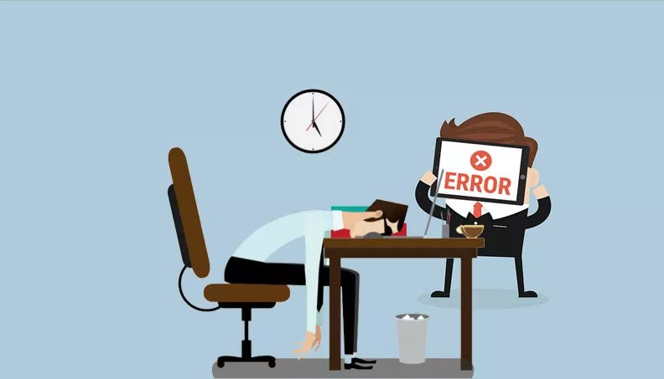
Kesalahan pemula
Baca soal, langsung ngoding, tanpa algoritma.
Notes:
Akibat ngoding coba2: rugi waktu, tenaga, pikiran, dan yang terpenting: NILAI.

Slide 10
Ngoding Yang Benar!
Algorithm
Program
Set of Instructions
Solving Problems
Step-by-Step
Input
Process
Output
implemented to
Program
implementation of algorithm in code
Notes:
Algoritma harus ada lebih dulu, karena ngoding adalah proses implementasi algoritma menjadi program.

Slide 11

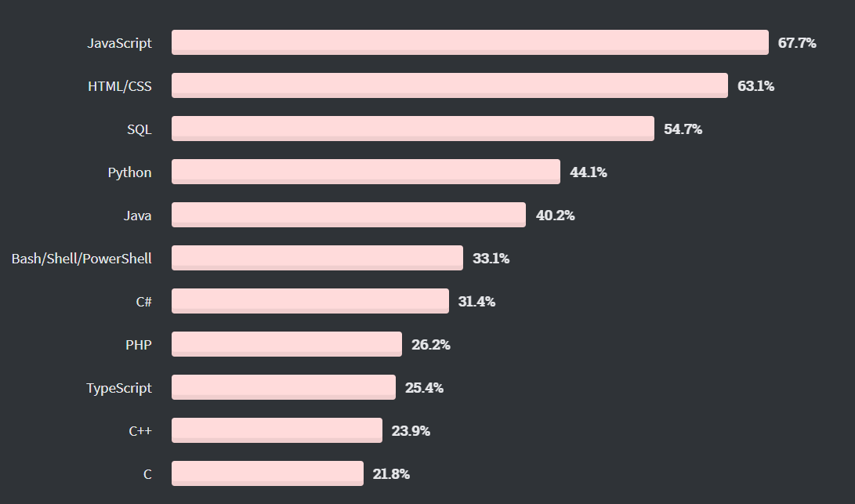

Developer Survey.
Most Popular Technologies
https://insights.stackoverflow.com/survey/2020#most-popular-technologies
Notes:
JavaScript -> scripting language. HTML/CSS -> markup language. HTML, CSS dan JavaScript akan diajarkan di Pengantar Desain Web.. SQL -> query language. SQL akan diajarkan di Sistem Basis Data.. Tahun 2019 merupakan tahun pertama Java dikalahkan oleh Python. Sebelumnya Java adalah “the most popular programming language”. Java akan dipakai di mata kuliah IMA, ISD, PBO, Mobpro Dasar + Lanjut. Jadi mahasiswa bisa harus menguasainya.

Slide 12
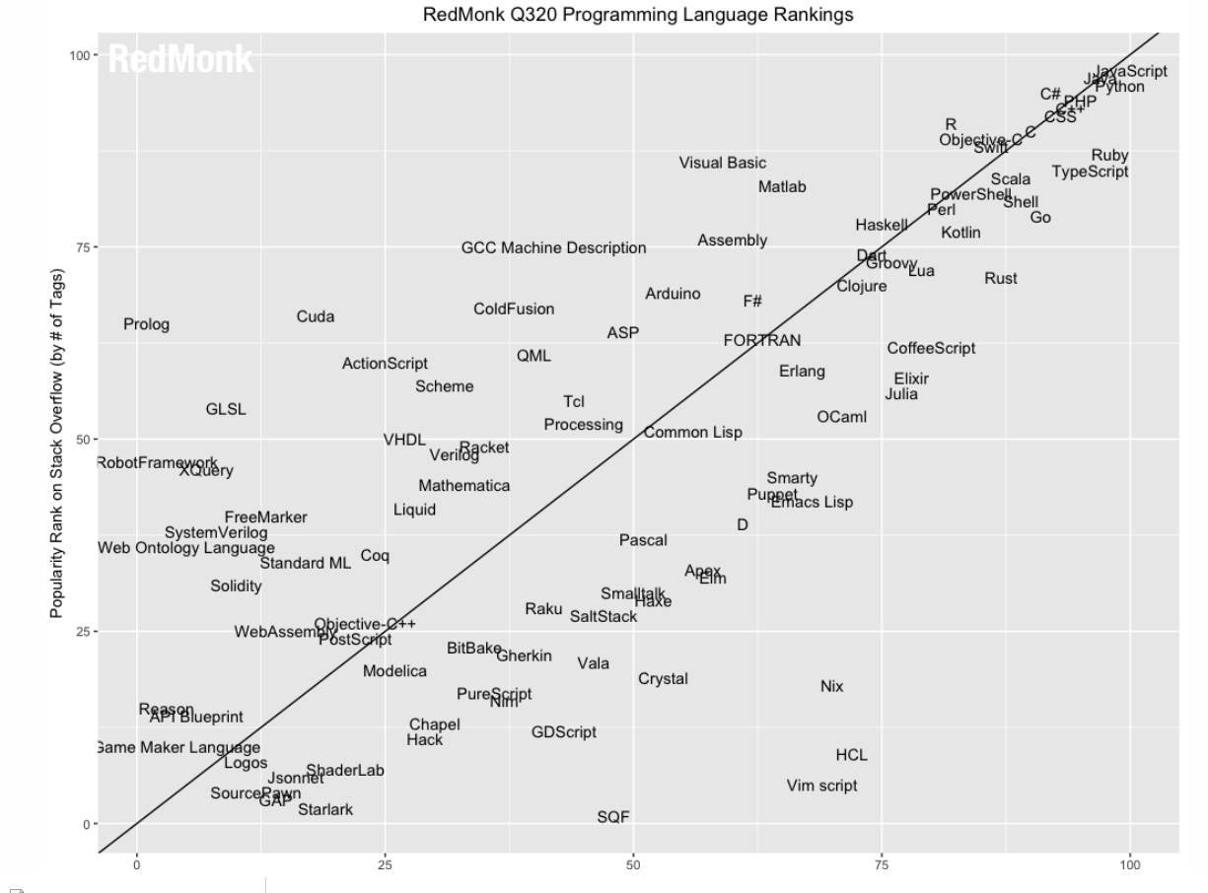
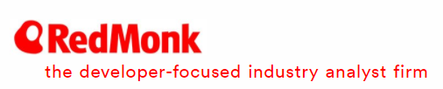
The RedMonk Programming Language Ranking
https://redmonk.com/sogrady/2020/07/27/language-rankings-6-20/
Notes:
Urutan: JavaScript > Python > Java
Even as other reports prematurely and falsely called the language dead or wrote it off, its robust performance in these quantitative rankings validated what we observed qualitatively, which was that Java remained in widespread usage thanks to its ability to find and satisfy new use cases.

Slide 13


Text Editor / IDE
Community
https://notepad-plus-plus.org
https://www.jetbrains.com/idea
Notes:
Notepad++ text editor yang ringan. Dipakai dengan Command Prompt.. Disarankan menggunakan IntelIJ jika komputer/laptopnya mendukung.

